Slide 1
Заседание Совета кураторов и классных руководителей академических групп
3 декабря 2024 г.
Проректор по МПиВД Гордеева Л.В.
1

Slide 2
Повестка заседания
1. Актуализация сведений об исполнении пунктов плана работы кураторов и классных руководителей, формирование отчетов о работе.
2. Анализ результатов участия первокурсников в фестивале непрофессионального студенческого творчества
«Студенческая осень. Первый шаг – 2024».
3. Новогодние мероприятия для обучающихся.
4. Подготовка к ректорскому приему обучающихся и работников университета. Рекомендации к награждению лучших кураторов и классных руководителей академических групп.
5. Организация экспертной оценки документов, поданных студентами для участия в конкурсе «Лучший староста – 2024»,
«Лучший студент-2024»
6. Анализ учебной дисциплины и успеваемости обучающихся
по результатам второй аттестации.
2

Slide 3
1. Актуализация сведений об исполнении пунктов плана работы кураторов и классных руководителей, формирование отчетов о работе.
1. Участие в заседаниях Совета кураторов и классных руководителей (ежемесячно).
2. Контроль учебной дисциплины обучающихся, профилактическое посещение занятий с целью проверки присутствия обучающихся на занятиях (в течение семестра).
3. Посещение общежитий (в течение семестра).
4. Проведение кураторских пятиминуток, классных часов, организационных собраний с курируемыми группами (по запросу и графику).
5. Организация информационной работы со студентами (в течение семестра).
6. Организация участия студентов в собраниях старост, профилактических и просветительских лекциях (в течение семестра).
3

Slide 4
1. Актуализация сведений об исполнении пунктов плана работы кураторов и классных руководителей, формирование отчетов о работе.
7. Профильная работа с различными социальными категориями студентов (в течение семестра), сбор информации по социальным категориям студентов в рамках внешних запросов и мониторингов.
8. Участие в цикле мероприятий адаптационного характера для студентов 1 курса (ежемесячно).
9. Оказание содействия в организации творческих и иных мероприятий для первокурсников, организация участия студентов в системе внеучебных мероприятий (сентябрь).
10. Подготовка индивидуального плана работы (сентябрь).
11. Подготовка отчета о работе в течение полугодия (до 16 декабря 2024 г.)
4

Slide 5
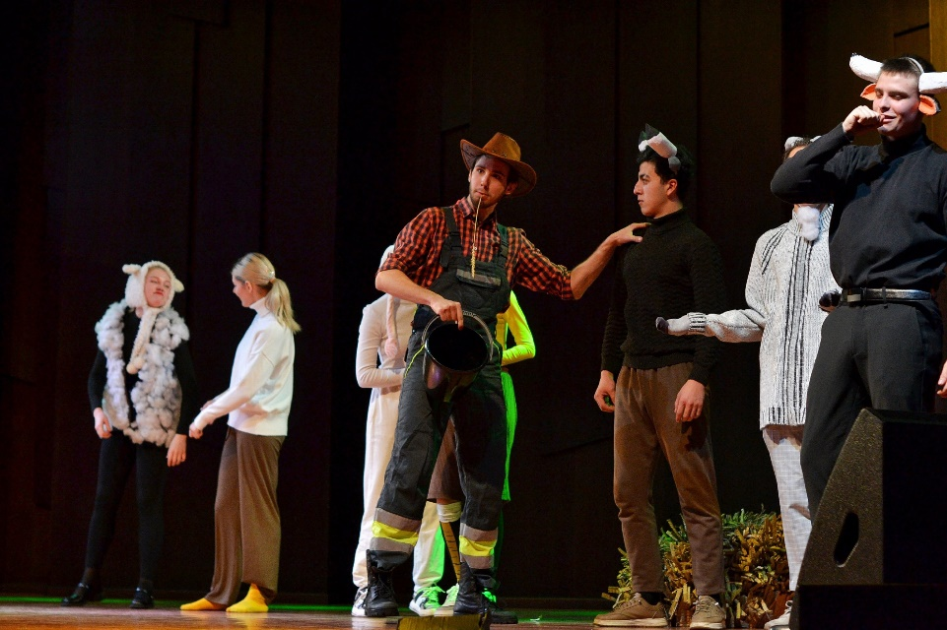
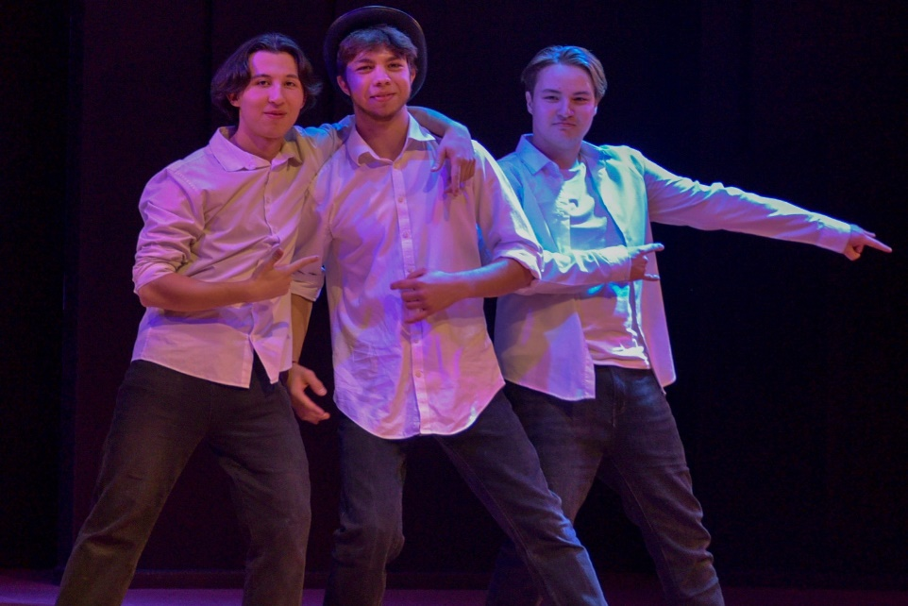
2. Анализ результатов участия первокурсников в фестивале «Студенческая осень»
1 этап – организация конкурсных просмотров творческих номеров первокурсников (6-8 ноября 2024 г.)
2 этап – Гала-концерт Фестиваля, награждение победителей (21 ноября 2024 г.). Театр Металлургов
5

Slide 6
Количественные результаты участия первокурсников
в фестивале «Студенческая осень. Первый шаг»
Название института / УК | Количество заявок на заочный этап фестиваля | Количество заявок на очный этап фестиваля | Общее количество заявок | Количество призовых мест | Общие результаты
УК | 3 | 8 | 11 | 8 | 31,69 балла (2 место)
ИТУР | 0 | 3 | 3 | 3 | 12,83 балла
ИМиМ | 0 | 0 | 0 | 0 | 0 баллов
ИПиТ | 0 | 2 | 2 | 1 | 5,32 балла
ИГДиГ | 0 | 7 | 7 | 7 | 28,19 балла (3 место)
ИИТиАС | 0 | 4 | 4 | 4 | 18,83 балла
АСИ | 178 | 18 | 196 | 40 | 136,38 балла (гран-при)
ИПО | 64 | 15 | 79 | 37 | 119, 94 балла (1 место)
ИФКЗиС | 0 | 1 | 1 | 1 | 7 баллов
ИТОГО | 245 | 58 | 303 | 101 (в 2023 г. – 77)
6

Slide 7
Количественные результаты участия первокурсников
в фестивале «Студенческая осень. Первый шаг»
Название института / УК | Количество участников фестиваля «Студенческая осень»
 | 2022 | 2023 | 2024
УК | 15 | 27 | 15
ИТУР | 0 | 5 | 11
ИМиМ | 0 | 1 | 0
ИПиТ | 10 | 10 | 2
ИГДиГ | 12 | 5 | 7
ИИТиАС | 14 | 18 | 5
АСИ | 29 | 28 | 33
ИПО | 36 | 60 | 23
ИФКЗиС | 0 | 2 | 5
ИТОГО | 116 | 156 | 102
Специальные номинации, результаты
Открытие фестиваля
Поклонова Анастасия, ИПО
Мисс и Мистер фестиваля
Язовская Дивея, ИПО
Горностаев Сергей, АСИ
7

Slide 8
3. Новогодние мероприятия для обучающихся
Период проведения: с 3 по 18 декабря 2024 г.
Содержание мероприятий, сроки
1. Студенческие «Арбаты» (выставочные композиции институтов / УК и студенческих объединений) – 3 – 16 декабря, 11.30-12.00 (Аквариум).
2. Закрытие фестиваля «Арбатов» – 17 декабря, 11.30-12.00 (Аквариум).
3. Украшение окон – 5 - 8 декабря, 14.00-17.00 (переход, учебные корпуса, общежития).
4. Конкурс снежных фигур – 12 - 17 декабря, 15.30-17.00 (внутренний двор СибГИУ).
5. Новогодний ректорский прием для обучающихся – 18 декабря, 14.00 (4П).
8

Slide 9
4. Подготовка к ректорским приемам обучающихся и работников университета
Даты, время и место ректорских приемов
Ректорский прием для обучающихся – 18 декабря, 14.00, 4П
Ректорский прием для работников – 20 декабря, 13.00, 4П
Квоты на награждение обучающихся и работников
(см. приказы о проведении ректорских приемов).
На приеме для работников будут награждены самые активные заместители директоров, курирующие социально-воспитательную работу в институте, кураторы и классные руководители академических групп 1 курса (только при условии наличия отчета о работе куратора / классного руководителя), преподаватели университета, активно участвующие в реализации молодежной повестки вуза, в учебно-методической и научно-исследовательской деятельности.
По ходатайству дирекции возможно награждение кураторов групп старших курсов (по 1-2 человека на институт). Отчет о работе куратора обязателен.
9

Slide 10
4. Подготовка к ректорскому приему обучающихся и работников университета
Квоты на награждение кураторов и классных руководителей академических групп 1 курса
Название института / УК | Квота на награждение кураторов и кл. руководителей | Название института / УК | Квота на награждение кураторов и кл. руководителей
УК | 8 | ИТУР | 1
АСИ | 3 | ИФКЗиС | 1
ИПО | 3 | ИПиТ | 1
ИГДиГ | 1 | ИМиМ | 1
ИИТиАС | 1
10

Slide 11
5. Организация экспертной оценки документов, поданных студентами для участия в конкурсе
«Лучший староста – 2024»
  Цель: поощрение лучших старост и повышение престижа старосты академической группы в студенческой среде.
Задачи Конкурса:
а) выявление и поддержка лучших старост академических групп;
б) повышение социальной активности студенческой молодежи в области общественной деятельности;
в) совершенствование условий для самореализации и раскрытия потенциала студенческой молодежи.
11

Slide 12
5. Организация экспертной оценки документов, поданных студентами для участия в конкурсе
«Лучший староста – 2024»
  Номинации:
  -лучший староста академической группы ВО
  -лучший староста учебной группы СПО.
  В каждой номинации определяется три победителя.
Дополнительные номинации:
«Лучшая группа», «Лучший видеоролик» и др.
Сроки проведения Конкурса:
25 октября - 1 декабря 2024 г. – предоставление отчетной документации в ОВиСР на рассмотрение экспертов.
2 – 15 декабря 2024 г. – экспертиза конкурсных документов членами конкурсной комиссии.
12

Slide 13
5. Организация экспертной оценки документов, поданных студентами для участия в конкурсе
«Лучший староста – 2024».
Перечень предоставляемых документов
Заявка на участие в конкурсе.
Характеристика студента, подписанная директором института / УК.
Отчет-анкета конкурсанта.
Презентационный видеоролик «Один день из жизни нашей группы» (3 минуты).
Документы, подтверждающие достижения конкурсанта в период с 1 сентября 2023 г. по 31 августа 2024 г.
13

Slide 14
5. Организация экспертной оценки документов, поданных студентами для участия в конкурсе
«Лучший студент– 2024»
  Цель: выявление и поощрение обучающихся университета, наиболее активно проявивших себя в научно-исследовательской работе, творчестве, спорте и общественной деятельности.
  Задачи Конкурса:
а) стимулирование высоких достижений студентов в учебной и научно-исследовательской работе, творчестве, спорте, общественной деятельности;
б) повышение социальной активности студенческой молодежи;
в) создание условий для самореализации и раскрытия потенциала студенческой молодежи;
г) формирование позитивного социального и профессионального имиджа студентов.
14

Slide 15
5. Организация экспертной оценки документов, поданных студентами для участия в конкурсе
«Лучший студент– 2024»
  Номинации:
  -лучший студент в области науки (ВО, СПО)
  -лучший студент в области учебы (ВО, СПО)
  -лучший студент в области самоуправления (ВО, СПО)
  -лучший студент в области творчества (ВО, СПО)
Сроки проведения Конкурса:
25 октября - 1 декабря 2024 г. – предоставление отчетной документации в ОВиСР на рассмотрение экспертов.
2 – 15 декабря 2024 г. – экспертиза конкурсных документов членами конкурсной комиссии.
15

Slide 16
5. Организация экспертной оценки документов, поданных студентами для участия в конкурсе
«Лучший студент – 2024».
Перечень предоставляемых документов
Заявка на участие в конкурсе.
Характеристика студента, подписанная директором института / УК.
Справка об обучении или заверенная копия зачетной книжки.
Анкета конкурсанта.
Документы, подтверждающие достижения конкурсанта в период с 1 сентября 2023 г. по 31 августа 2024 г.
16

Slide 17
5. Организация экспертной оценки документов, поданных студентами для участия в конкурсе
«Лучший студент – 2024»
Заявки на участие подали
Студенческое самоуправление»
Абрамкина Виктория Евгеньевна – ИПО
Госсман Артём Викторович – ИПО
Заварзина Елизавета Ильинична - ИМиМ
Меднова Ксения Вячеславовна – ИИТиАС
Миккель Кристина Денисовна – ИПО
Сибринина Екатерина Павловна – ИПО
Соболева Полина Максимовна – ИТУР
Спорт
Горохов Святослав Игоревич – ИПО
Дементьев Иван Дмитриевич – ИПИТ
Дудченко Юлия Денисовна – ИМиМ
Коновалов Алексей Сергеевич – ИФКЗиС
Лосева Софья Сергеевна – ИФКЗиС
Пермяков Александр Дмитриевич – ИГДиГ
17

Slide 18
5. Организация экспертной оценки документов, поданных студентами для участия в конкурсе
«Лучший студент – 2024»
Творчество
Горячев Дмитрий Андреевич – УК
Денисов Александр Антонович – ИПО
Иванова Ульяна Андреевна – ИПО
Михайлова Амина Марковна – ИПО
Научно-исследовательская работа
Баранов Альберт – ИГДиГ
Болек Юлия Владимировна - ИПО
Буцукина Олеся Андреевна – ИПО
Деревянкина Валерия Александровна - ИПО
Ефимов Арсений Андреевич – ИПИТ
Кузнецова Валентина Анатольевна – ИИТиАС
Панова Виктория Сергеевна – ИИТиАС
Спицын Михаил Алексеевич – ИМиМ
18

Slide 19
5. Организация экспертной оценки документов, поданных студентами для участия в конкурсе
«Лучший староста – 2024»
Миккель Кристина, ИПО
Иванова Ульяна, ИПО
Колесниченко Елизавета, ИТУР
Иванова Александра, ИИТиАС
Варианты поощрения призеров и победителей конкурса лучших студентов
и старост
-участие в ректорском приеме для обучающихся в декабре и получение почетной грамоты / диплома от ректора СибГИУ;
-памятное фотографирование с администрацией университета;
- публикация информации о победителях на сайте университета, в официальных аккаунтах социальных сетей вуза, в газете СибГИУ;
- размещение фотографий победителей и призеров на Доске почета университета;
- вручение победителям и призерам сувенирной продукции от университета и подарков от партнеров университета;
- денежные премии в размере 0,5, 1 или 2 стипендий.
19

Slide 20
6. Анализ учебной дисциплины и успеваемости обучающихся по результатам второй аттестации
С материалами второй аттестации обучающихся
можно ознакомиться
в дирекциях институтов / УК
(в раздаточном материале – информационные сведения
о проведенной процедуре)
20

